Slide 1
ВИСЛАВА ШИМБОРСКА
(1923–2012)
пољска песникиња, есејиста, преводилац

Slide 2
Oвe 2023. године навршава се 100 година од рођења нобеловке Виславе Шимборске.

Slide 3
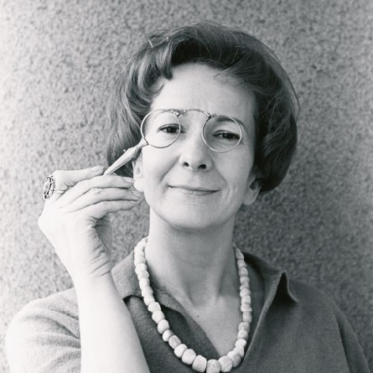
Мало о души
Душа се има.
Нико је нема неприкидно
и заувек.
Дан за даном,
годину за годином,
може се живети без ње
...

Slide 4
Стварност захтева
...
Толико је много Свега
да је ништа прилично добро заклоњено
...

Slide 5
У интервјуима је истицала да је српски један од првих језика на који је превођена…
Преводио ју је Петар Вујичић све до своје смрти 1993. године.
Након 1993. Бисерка Рајчић. Осим њих:
Зоран М. Мандић
Петар Буњак
Слађана Јанковић

Slide 6
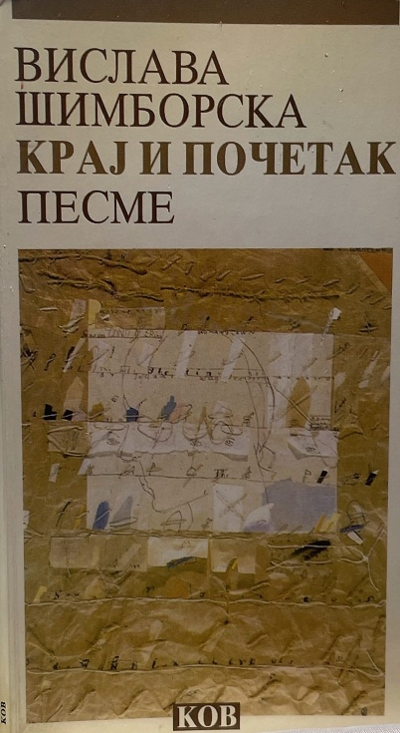
Објавила је 12 збирки песама пре доделе Нобелове награде
Код нас су објављене три:
„Сваки случај“. Београд: Народна књига, 1983 [1972].
„Људи на мосту“. Осијек: Ревија, 1989 [1986].
„Крај и почетак“. Вршац: КОВ, 1996 [1993].

Slide 7
Нобелова награда за књижевност 1996. године

Slide 8
И још 8 збирки после 1996.
Код нас су објављене четири:
„Тренутак“. Вршац: КОВ, 2002 [2002]. (укупно 23 песме: од тога 7 пре објављивања Нобелове награде)
„Две тачке“. Вршац: КОВ, 2006 [2005].
„Овде“. Вршац: КОВ, 2009 [2009].
„Довољно“. Вршац: КОВ, 2012 [2012]. (само 13 песама одобрених пре смрти)

Slide 9
Избори песама на српском језику
Наивна питања: изабране песме. Београд: АБЦ Глас, 1996.
Избор и превод Слађана Јанковић и Петар Буњак

Slide 10
Избори песама на српском језику
Изабране песме. Београд: Б92, 1997.
Избор и превод
Петар Вујичић и Бисерка Рајчић

Slide 11
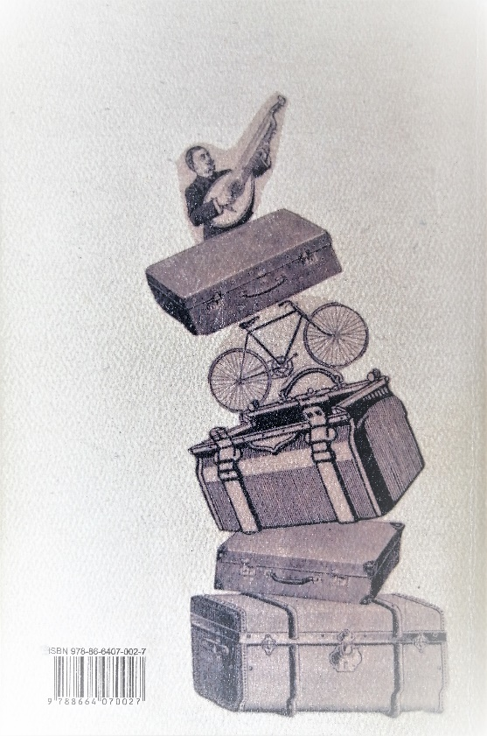
Избори песама на српском језику
Изабране песме. Београд: Трећи трг, 2014.
Избор и превод
Петар Вујичић и Бисерка Рајчић

Slide 12
Још две збирке изабраних песама
Похвала лошег мишљења о себи. Бања Лука: Кућа поезије, 2017. Избор и превод Петар Вујичић и Бисерка Рајчић
У Хераклитовој ријеци. Подгорица: Удружење књижевника Црне Горе, 2008. Избор и превод Слободан Милић

Slide 13
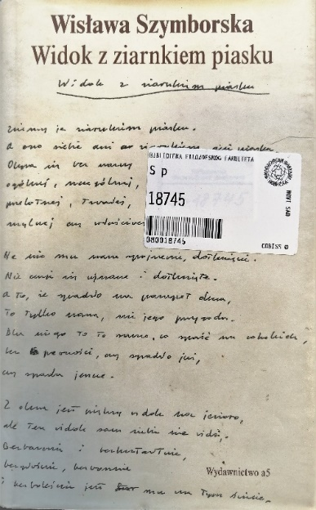
У Библиотеци Филозофског факултета на пољском језику
S-6096 Wybór wierszy. - Warszawa: Państwowy Instytut Wydawniczy, 1979.
Sp-18745 Widok z ziarnkiem piasku : 102 wiersze. - Poznań: Wydawnictwo a5, 1996.
S-20187 Koniec i początek. - Poznań: Wydawnictwo a5, 1996.

Slide 14
Два Бројгелова мајмуна
Овако изгледа мој матурски сан:
у прозору седе два мајмуна привезана ланцем,
напољу се плави небо
и купа се море.
Полажем из историје људи
Муцам и настављам даље.
Мајмун загледан у мене иронично слуша,
а други тобоже дрема –
а када после питања настаје ћутање,
дошаптава ми
тихим звецкањем ланца.

Slide 15
Цртице из биографије
Рођена је 2. јула 1923. године у Бнину (Пољска).
Запослила се на железници у Кракову (са 16 година) кад је почео 2. светски рат (1939).
После рата уписује Пољску књижевност на Јагелонском универзитету у Кракову, убрзо се пребацује на смер Социологија. Након неколико година напушта студије.
Учланила се у Комунистичку партију (1949) и у следеће 2 збирке (Зато живимо, 1952; Питања постављана себи, 1954) написала песме посвећене Лењину и Стаљину. То јој је омогућило да се запосли у редакцији часописа Књижевни живот.
Радила је као секретар, касније постаје уредник за рубрику посвећену поезији. Од 1960. одговарала је младим писцима у име часописа. Избор њених фељтона објављен је у књизи Књижевна пошта, или како постати (или не постати) писац (2000) .

Slide 16
Збиркама песама (Дозивање Јетија 1957; Со 1963; Да умреш од смеха 1966) скреће пажњу критике на себе. Добија бројне награде. Тиражи њених књига су толико порасли да је почела да живи од својих песама.
Враћа партијску књижицу (1966) и добија отказ на послу. (Објављивала је фељтоне у свом матичном часопису све док се он није угасио 1990. године.)
Правила је колаже које је слала пријатељима у виду дописница и честитки. Израђивала их је редовно око 40 година. Неколико хиљада, а можда и десетина хиљада, њених колажа расуто је негде по свету.
Добила је почасни докторат Универзитета Адама Мицкијевича у Познању (1995), као и многе друге награде (Гетеову 1991, Хердерову 1995). Између осталог, постаће почасни члан Америчке књижевне академије (2001).

Slide 17
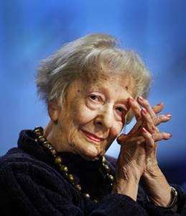
Необавезна лектира
Радећи у часопису Књижевни живот и касније у Газети Виборшчој, била је задужена да приказује књиге пољских издавача у периоду од 1972. до 2004. Тако су настала 4 тома Лектире. У Пољској су имале већи тираж него њене песме.
„Може се рећи да је свако живо биће илустрација властитог садржаја. Док је сав наш видљиви свет ликовни свет неког неартикулисаног текста.“
Из приказа књиге Водич кроз оперу:
„...Сопран је дужан да буде ћерка баса, жена баритона и љубавница тенора. Љубавник баритон је реткост, боље да потражи неки мецосопран. Мецосопрани нека буду опрезни са тенорима. Басове, осим очева, по правилу певају кардинали, паклене силе, затворски функционери и један директор душевне болнице...“

Slide 18
Код нас два издања:
Необавезна лектира.
Београд: Просвета, 2006.
Необавезна лектира.
Нови Сад: Прометеј, 2019.

Slide 19
Ништа поклоњено
Ништа поклоњено, све позајмљено.
Тонем у дуговима до гуше.
Бићу приморана да собом платим за себе,
Да живот дам за живот.
Тако је то већ сређено, да је срце за повратак,
и јетра за повратак, и сваки прст понаособ.
Прекасно за раскид уговора.
Дугови ће бити скинути са мене заједно са кожом.
Ходам у свету у гомили других дужника.
Над једним виси принудна отплата крила.
Други, хтели не хтели, обрачунаће се писмима.
На страни Дужан – све ткиво је у нама.
Никакве трепавице, ножице за вечно чување.
Списак је тачан и мирише на то
да ћемо остати без ичега.
Не могу да се сетим
где, када и зашто сам допустила себи
да отворим тај рачун.
Протест против њега називамо душа.
То је једино чега нема на списку.

Slide 20
Поезија Виславе Шимборске
мисаона
рафинирана
једноставна
дистанцирана
иронична
стоички спокојна
меланхолична
прикривено горка
„Њена поезија се темељи на колоквијализмима, или на конверзацијском идиому. У њој преовлађују усмени искази. У бити је дијалошка. Читалац те поезије је песникињин саговорник“ (Б. Рајчић).

Slide 21
Радост писања
Куда трчи та написана срна кроз написану шуму?
Да ли из написане воде да пије
која ће, попут индига, одсликати њену њушчицу?
Зашто диже чело, да ли нешто чује?
Ослоњена на четири ножице, позајмљене од истине,
испод мојих прстију стриже ушима.
Тишина. Тај израз тако шушти на папиру
и размиче грање изазвано речју „шума“.
...
У капљи мастила постоји велика залиха
ловаца с једним нашкиљеним оком,
спремних да потрче низ стрмо перо у долину,
да опколе срну, да опале из пушке.
...
Освета смртне руке.

Slide 22
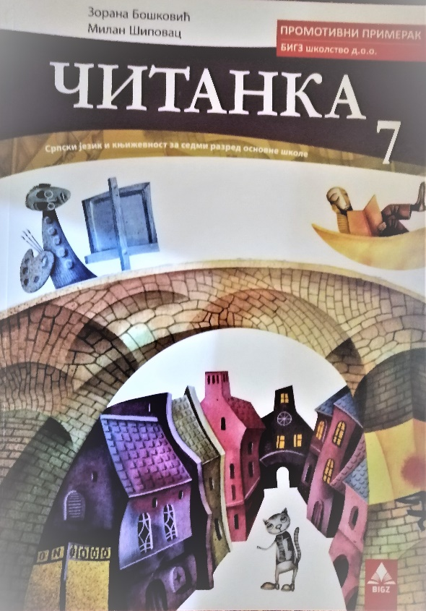
У Србији
У школском програму за 7. разред ОШ

Slide 23
Све
Све –
безобразна и сујетна реч.
Требало би је писати под наводницима.
Претвара се да ништа не изоставља,
да окупља, обухвата, садржи и има.
Међутим, само је
делић вејавице.

Slide 24
Тушта и тма
...Судбина се према мени, као и досад,
Показала наклоњена
Могло је да ми не буде дато
Памћење добрих тренутака
Могла је да ми буде одузета
склоност поређењима...

Slide 25
Платон, или због чега
...Из нејасних разлога
У непознатим околностима
Идеално Биће престало је да буде себи довољно.
Мада је могло да живи, да бесконачно живи
Исклесано из тмине, исковано од светлости,
У својим ониричким надсветовним вртовима
Због чега је, дођавола, почело да тражи узбуђења
У рђавом друштву материје?
...

Slide 26
Ništa obično : о Vislavi Šimborskoj
Rusinek, Michał, 1972- = Рушинек, Михал, 1972-
Врста грађе - роман ; одрасли, опште (лепа књижевност)
Издавање и производња - Beograd : Treći Trg : Srebrno drvo, 2020
Ništa obično : о Vislavi Šimborskoj
Rusinek, Michał, 1972- = Рушинек, Михал, 1972-
Врста грађе - роман ; одрасли, опште (лепа књижевност)
Издавање и производња - Beograd : Treći Trg : Srebrno drvo, 2020
Ништа обично: о Вислави Шимборској / Михал Рушинек. Београд: Трећи трг; Сребрно дрво, 2020.

Slide 27
Из књиге Ништа обично
Поезију је, слично као Т. С. Елиот, третирала не као исповест, нити као запис индивидуалног доживљаја попут депресије, већ као универзално саопштење…
…Једном ме је упитала чему служи мува која лети по екрану и због чега се назива „миш“.
…Вислава је наручила рибљу чорбу из које је вирила црвена нога јастога. Касније ће ми дуго замерати што сам јој наручио чорбу с ногом.
…Шимборска у Ђенови: „Овде је скандалозно лепо. Овде се не може стварати књижевност“.
…Никад није покушавала да учи енглески језик (сматрала је да се не може озбиљно третирати језик у коме се заменица „ја“ пише великим словом).

Slide 28
Из књиге Ништа обично
Стигло је писмо из Тексаса од пензионисаног ватрогасца. Пише да никада није читао песме („ватрогасци ретко читају поезију“), али је једном у метроу прочитао фрагмент њене песме… и записао ауторкино неизговориво презиме. Отишао је у књижару и купио књигу. Прочитао ју је и одлучио да напише Шимборској само једну реченицу:
„Написали сте оно о чему сам целог живота размишљао, само нисам умео да га изразим“.

Slide 29
Тренутак
...
Девет и тридесет по локалном времену
Све на свом месту у притворној слози
У долиници поток мали онакав какав је поток мали
Стаза у виду стазе одувек до заувек
Шума под привидом шуме на вјеки вјекова амин
А у гори птице у лету у улози птица у лету...

Slide 30
Похвала лошег мишљења о себи
Мишар нема себи ништа да пребаци.
Скрупуле су стране црном пантеру.
Пиране не сумњају у исправност својих поступака.
Звечарка прихвата себе без ограда.
Не постоји самокритични шакал.
Скакавац, алигатор, трихина и обад
живе како живе и радују се томе.
Срце кита сабљаша тешко је сто килограма,
но у другом погледу оно је лако.
Нема ничег животињскијег
од чисте савести
на трећој Сунчевој планети

Slide 31
Документарни филмови о Шимборској
Ларс Хеландер
Wislawa Szymborska (1996)
Катажина Коледа-Зелеска
Wisława Szymborska Chwilami życie bywa znośne (2010)

Slide 32
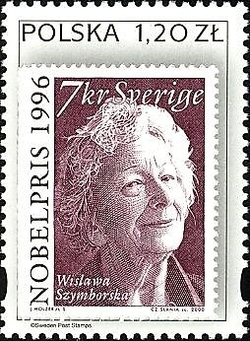
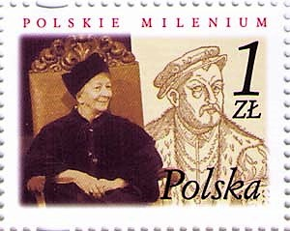
Поштанске марке с ликом Шимборске

Slide 33
Музеј Виславе Шимборске у Кракову

Slide 34
Срећна љубав. Је ли то нормално,
је ли то озбиљно, је ли то корисно –
Шта свет има од двоје људи,
који не виде свет?
....
(„Срећна љубав“)
...
Наш једини сусрет, после много година,
био је разговор двеју столица
за хладним столом
...
(„Прва љубав“)

Slide 36
ЕПИТАФ
Ту лежи старовременска, као запета, ауторка неколико песама. Вечни покој милостиво дала јој земља, мада трупло ни у једну књижевну групу није спадало. Али на гробу и нема ничег бољег сем ових рима, чичка и сове.
Пролазниче, извади из ташне мозак електрични и над судбином Шимборске за часак се замисли.

Slide 37
ВИСЛАВА ШИМБОРСКА
Умрла 1. фебруара 2012.

Slide 38
Поводом Светског дана књиге 23. априла 2023.
изложбу приредила Љиљана Ћук

